Slide 1


Du bon usage des diaporamas pour les soutenances orales
Alain Gay
Ressource pédagogique sous licence Creative Commons 2.0 France – Certains droits réservés
Paternité - Pas d'Utilisation Commerciale - Partage des Conditions Initiales à l'Identique
Notes:
Powerpoint, c’est comme solex ou frigidaire, un terme en train de devenir générique…
On parle souvent de « powerpoint » pour désigner le logiciel, mais aussi, par métonymie la présentation elle-même réalisée avec le logiciel : « un powerpoint ».
Utiliser les termes « présentation » ou « diaporama »

Slide 2
Intégration dans le cursus
1a-S2 Bureautique
Powerpoint (J. Gallice)
2a-S3 Communication
Diaporamas (A. Gay)
Affiches (N. Olléon)
3a-S5 Communication
Expression orale (A. Bousigue)
Soutenances
ProjAct
Filières
DA
MFE
Notes:
métaphore automobile
bureautique 1a : mécanique
communication 2a : code
communication 3a : conduite

Slide 3
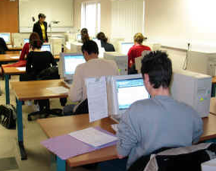
Programme
Cours magistral (1h30)
TD : réalisation d’un diaporama
TD1 (2h) : réflexion sur le contenu
TD2 (2h) : maîtrise de la forme
→ évaluation
CC by nc sa - eplea66
Notes:
techno-pédago : travail de recherche-action

Slide 4
Menu
Introduction
Choix du contenu
Mise en forme
Préparation de la prestation

Slide 5
Menu
Introduction
Choix du contenu
Mise en forme
Préparation de la prestation

Slide 6
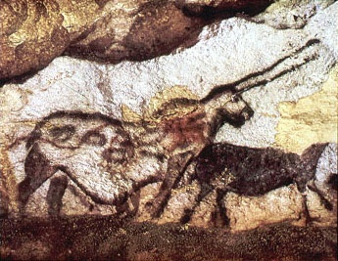

Au tout début…
Introduction
Notes:
6
Importance de l’image dans la communication (avec les esprits)

Slide 7
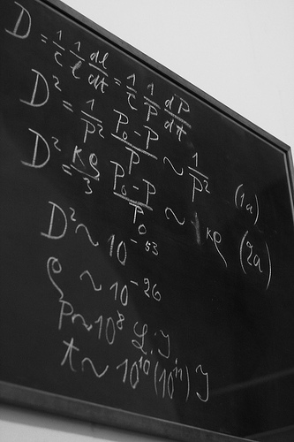
L’archétype
CC by nc sa -garrettc
Introduction
Notes:
7
durant des siècles…
surtout enseignement, mais aussi soutenances
contenu élaboré en temps réel

Slide 8
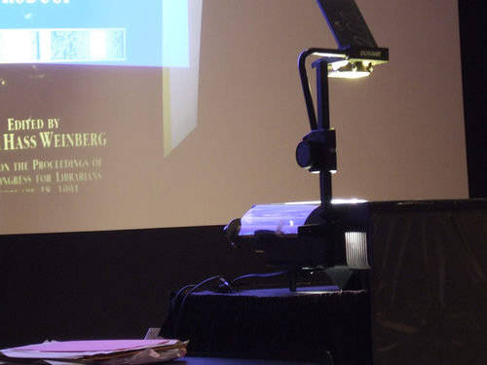
La transition
CC by nc sa -nengard
Introduction
Notes:
8
contenu préparé à l’avance
est au vidéoprojecteur ce que la machine à écrire est au traitement de texte

Slide 9
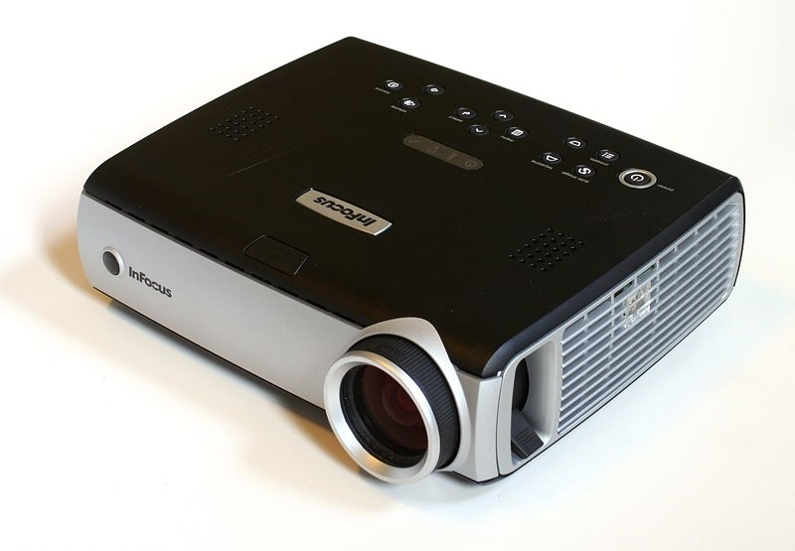
La technologie
Introduction
Notes:
9
usage très répandu aujourd’hui
ne nécessite pas le noir complet
permet l’image animée

Slide 10
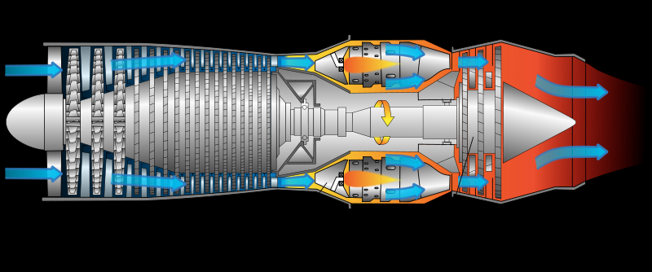
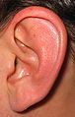
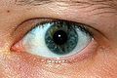
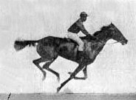
Entre enthousiasme…
Compréhension
CC by sa - Jeff Dahl
+
Impact
Introduction
Dynamisme
Notes:
10
amélioration de la compréhension (canal visuel)
structuration du discours
meilleure présentation des concepts
explicitation de processus complexes (schémas, graphiques, animations)
amélioration de la mémorisation (canal auditif + canal visuel)
dynamisation du discours (multimédia)
dynamisme et capacité d’illustration liée au caractère multimédia (son, vidéo, liens vers sites web)

Slide 11


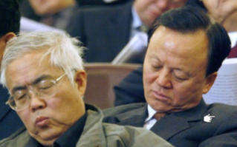
… et désillusions
Simplification
Standardisation
Introduction
Passivité
Notes:
11
simplification / schématisation
le contenu n’est le plus souvent qu’un plan détaillé
les liste à puces font disparaître les relations entre les concepts : a puis b puis c, a donc b donc c, a ou b ou c, etc.
standardisation /powerpointisation de la pensée :
communication lisse où la forme prime sur le fond (pauvreté de contenu, primat du formel : image, animations, graphisme
formatage lié à une mauvaise utilisation de modèles standards
peut induire la passivité
gavage (trop d’informations)
discours cadenassé, fermé sur lui-même, pas de digression possible
vous m’enverrez votre présentation ?

Slide 12
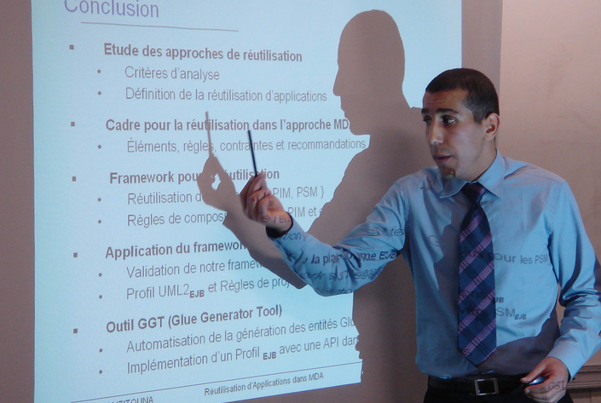
Les diaporamas et vous
?
CC by nc sa - gadl
Introduction
Notes:
réfléchir à ses propres pratiques / ses a priori / son expérience d’auditeur

Slide 13
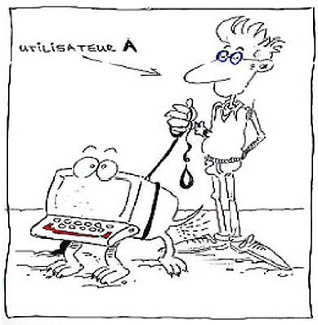
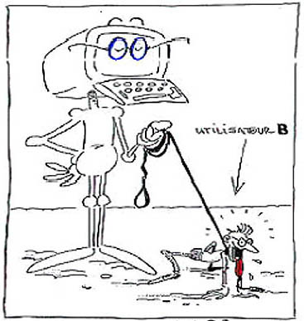
Qui domine qui ?
Introduction
Notes:
Ne pas se laisser dominer par les outils
Mais savoir en tirer parti
Ne pas croire que l’outil va tout changer
Avoir conscience que l’outil n’est pas neutre

Slide 14
Menu
Introduction
Choix du contenu
Mise en forme
Préparation de la prestation

Slide 15
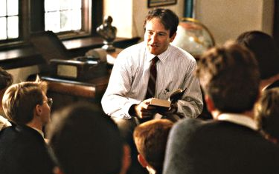
Qu’est-ce qu’une soutenance ?
Une histoire à part entière, avec un angle d’attaque particulier
Contenu
Notes:
story-telling (coté positif)

Slide 16
Que présenter ?
Rapport
d’activité
sélection « orientée »
Diaporama
compléments
Derniers résultats
Contenu
Notes:
le diaporama n’est pas le rapport d’activité en plus court
le jury « adore » avoir des informations nouvelles (stimule l’intérêt, prouve la réactivité, …)

Slide 17
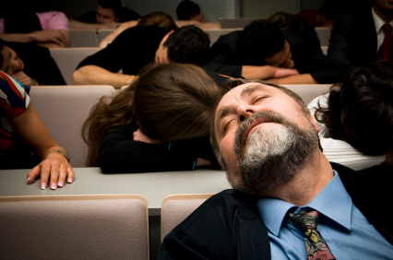
Ce qu’il faut donc éviter
un condensé
un résumé
un tour d’horizon
du travail effectué
Contenu
Notes:
penser au nombre de soutenances que subissent les jurys…

Slide 18
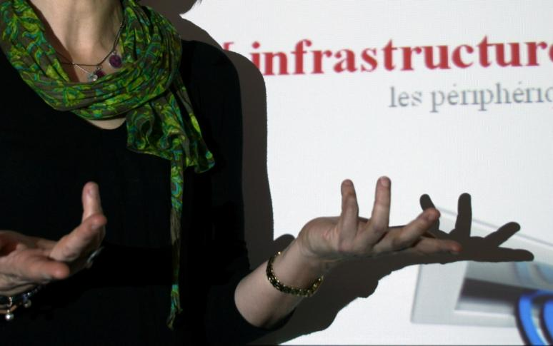
Diaporama ⬅➔ Discours
→ Qu’est-ce qui est le plus important ?
© Y. Monlien - ENVL
Contenu
Notes:
trop souvent, le discours est un habillage du diaporama
en fait, ça doit être l’inverse !

Slide 19

A quoi sert un diaporama ?
Faciliter la compréhension
Renforcer l’impact
Créer une dynamique
Contenu
Notes:
rappel des 3 principaux avantages
un diaporama bien fait, ça se remarque et ça s’apprécie !

Slide 20
Les données du problème
 | charges | recettes
aout | 27 | 45
septembre | 27 | 45
octobre | 35 | 45
novembre | 27 | 70
décembre | 27 | 78
 | 122,81 | 204,68
Contenu
Notes:
c’est l’essentiel
on montre ce dont on parle, et non le commentaire

Slide 21
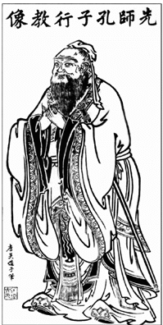
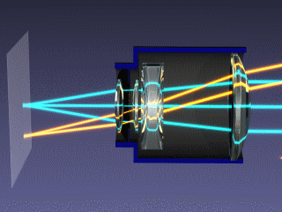
Des illustrations
CC by sa - smial
Contenu
Notes:
Confucius : une image vaut mille mots

Slide 22
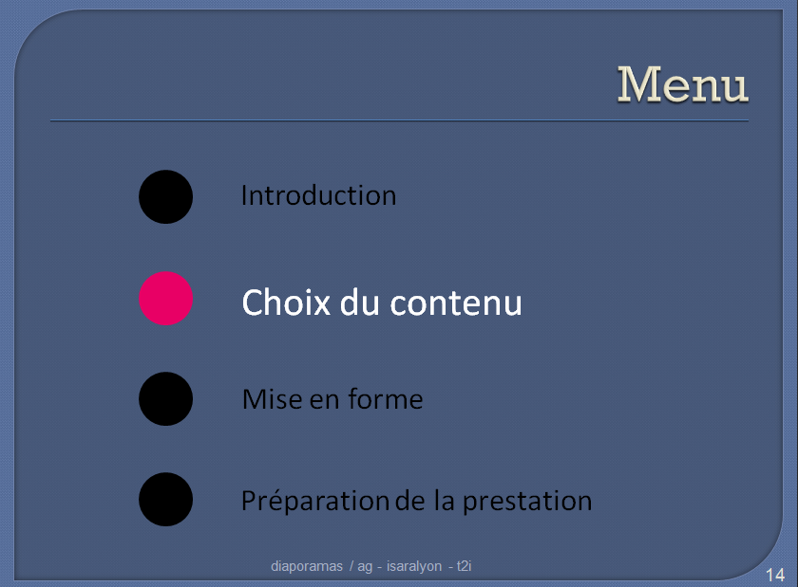
Des repères
Contenu
Notes:
d’autant plus utile que le discours est long
N° diapo obligatoire pour faciliter les questions du jury

Slide 23
Principale erreur
Faire du diaporama un « aide-mémoire »
Liste de courses :
1 boite d’œufs
2 plaquettes de beurre
1 Kg de farine
1 paquet de bonbons
2 packs de bière
et un raton laveur
Contenu
Notes:
c’est LE mésusage
c’est une pratique tellement courante qu’elle parait naturelle

Slide 24
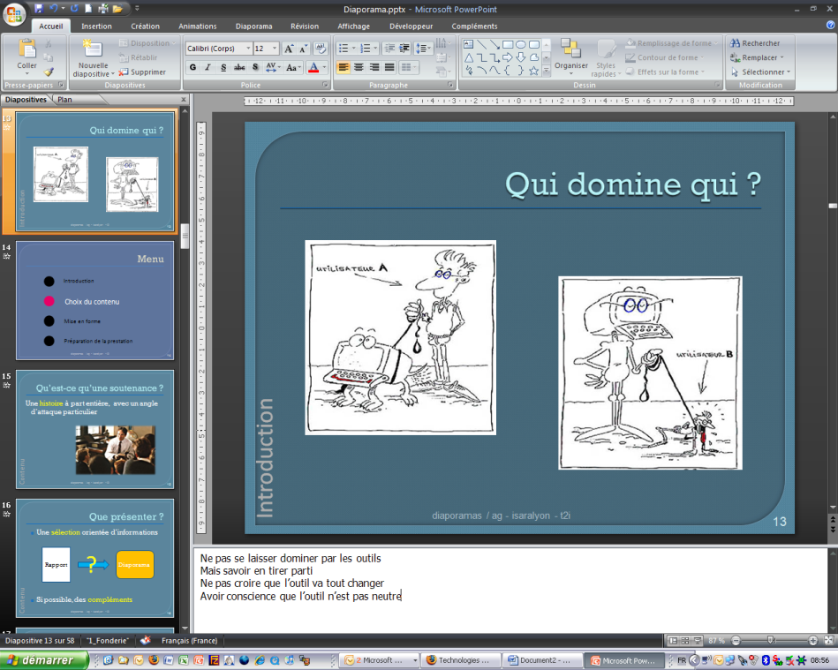
Utiliser les commentaires
Notes:
mettre les notes dans la partie « commentaires », et les imprimer si nécessaire

Slide 25
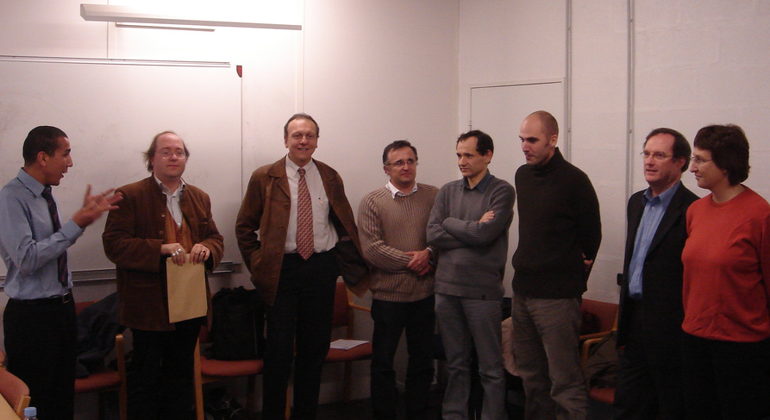
Quel public ?
CC by nc sa - gadl
Contenu
Notes:
adapter le registre d’expression : scientifiques, professionnels, grand public…

Slide 26
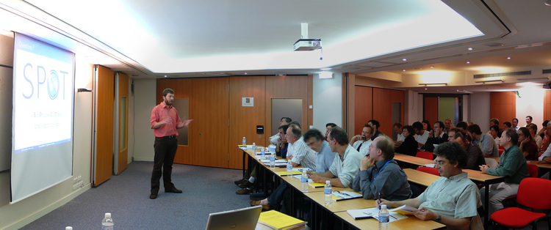
Quel contexte ?
CC by nc sa - gadl
Contenu
Notes:
taille de la salle et du public
interaction possible ou non

Slide 27
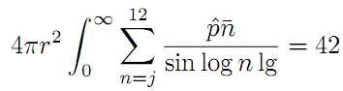
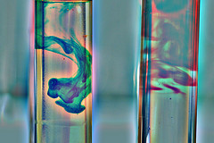
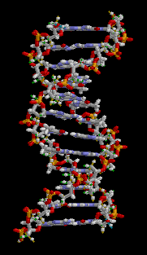
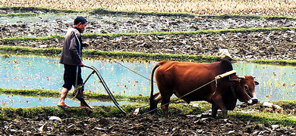
Quelle discipline ?
CC by nc nd - adineland
CC by nc sa – adam coster
人 人 生 而 自 由, 在 尊 严 和 权 利 上 一 律 平 等。 他 们 赋 有 理 性 和 良 心, 并 应 以 兄 弟 关 系 的 精 神 相 对 待。
CC by nc - niners
Contenu
Notes:
chaque discipline a ses caractéristique
au sein de chaque discipline, l’intérêt du diaporama peut être variable

Slide 28
Droit constitutionnel
Les représentants du peuple français, constitués en Assemblée nationale, considérant que l'ignorance, l'oubli ou le mépris des droits de l'homme sont les seules causes des malheurs publics et de la corruption des gouvernements, ont résolu d'exposer, dans une Déclaration solennelle, les droits naturels, inaliénables et sacrés de l'homme, afin que cette Déclaration, constamment présente à tous les membres du corps social, leur rappelle sans cesse leurs droits et leurs devoirs; afin que les actes du pouvoir législatif, et ceux du pouvoir exécutif pouvant à chaque instant être comparés avec le but de toute institution politique, en soient plus respectés; afin que les réclamations des citoyens, fondées désormais sur des principes simples et incontestables, tournent toujours au maintien de la Constitution et au bonheur de tous.
http://fr.wikisource.org
Contenu
Notes:
donner le texte imprimé

Slide 29
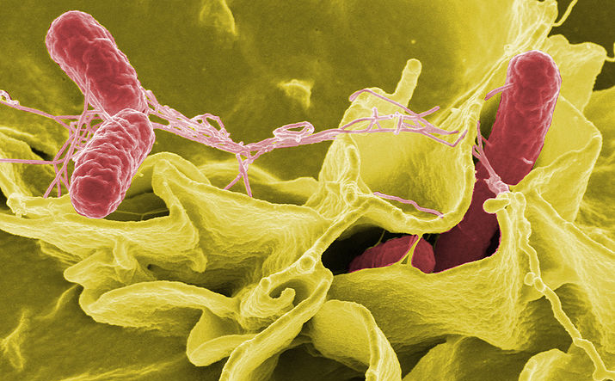
Microbiologie
Contenu
Notes:
l’idéal !

Slide 30
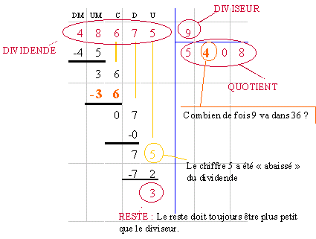
Mathématiques
http://www.et-demain-en-classe.org
Contenu
Notes:
éteindre le diaporama (écran noir) et utiliser le tableau

Slide 31
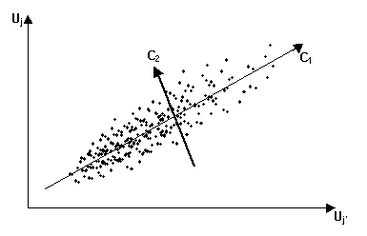
Statistiques
Contenu

Slide 32
Choix du contenu
Il n’y a pas de recette car chaque histoire est différente
Le diaporama est au service d’un discours
+ d’illustrations, - de texte
Contenu
Notes:
bon sens, réflexion, respect de quelques conseils

Slide 33
Menu
Introduction
Choix du contenu
Mise en forme
Préparation de la prestation

Slide 34
La forme au service du fond
unité visuelle
confort
lisibilité
Forme
Notes:
ne vous laissez pas dominer par la machine !

Slide 35
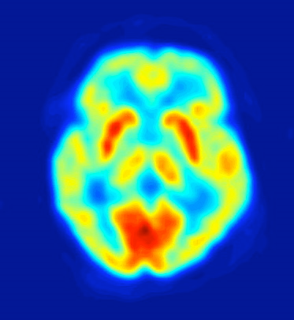
Pas trop d’informations à la fois
1 diapo = 1 idée = 1 titre
+ 6 items au maximum
aérer – équilibrer – orienter
Forme
Notes:
mémoire à court terme : 7 idée simultanées au max.

Slide 36
Unité visuelle
utiliser un modèle
utiliser un bon modèle
utiliser un bon modèle original
utiliser le modèle de l’établissement
Forme
Notes:
utiliser un modèle permet
d’éviter les fautes de gout
d’assurer l’homogénéité

Slide 37

Unité visuelle
utiliser un modèle
utiliser un bon modèle
utiliser un bon modèle original
utiliser le modèle de l’établissement
Forme
Notes:
no comment

Slide 38
Unité visuelle
utiliser un modèle
utiliser un bon modèle
utiliser un bon modèle original
utiliser le modèle de l’établissement
Forme
Notes:
mieux vaut un modèle « pauvre » qu’un mauvais modèle

Slide 39


utiliser un modèle
utiliser un bon modèle
utiliser un bon modèle original
utiliser le modèle de l’établissement
Forme
Notes:
charte graphique

Slide 40
Lisibilité
6
7
8
9
10
11
12
14
16
18
20
24
28
32
36
40
44
48
H h Times
avec empattement → papier
quand la taille est inférieure à 18, on ne peut plus lire dans le fond de la salle
H h Arial ou Helvetica
sans empattement → écran
Forme
Notes:
avec ou sans empattement ? plutôt sans – en tout cas, pas de mélange

Slide 41
Mise en valeur
préférer le gras et/ou la couleur pour la mise en valeur
l’italique est réservé a priori aux mots étrangers ou pour les citations
UN TEXTE EN MAJUSCULES EST PLUS DIFFICILE A LIRE, MEME POUR LES TITRES
Forme
Notes:
choix de la couleur : écart entre écran et ce qui est projeté

Slide 42
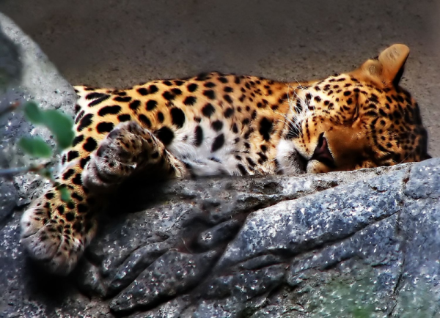


Photos
formats .jpg ou .png compression 72 ppp (écran) ou 200 ppp (impression)
Forme
Notes:
manipulations simples
source – libre de droit – creative commons

Slide 43
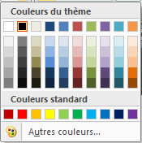

Couleurs
utiliser la palette du modèle
12% des hommes européens (dont moi) ont une mauvaise vision des couleurs
Forme
Notes:
couleurs projetées pas fidèles : tester avant

Slide 44
Couleurs
utiliser la palette du modèle
12% des hommes européens (dont moi) ont une mauvaise vision des couleurs
Forme
Notes:
fond noir si salle sombre
sondage dans la salle

Slide 45
Texte
Proscrire
les fautes d’orthografe
les faute de grammaire
les fautes de français aussi également
Vérifier
l’exactitude des données
les sources utilisées
Notes:
s’il y a des fautes, l’attention du jury sera détournée

Slide 46
Animations et transitions
à utiliser avec modération
seulement si c’est utile
distraction
dynamisme
Forme
Notes:
soutenance : ce n’est pas un examen « powerpoint » !
risque de détourner l’attention

Slide 47
Animation utile
psychologie
M : maître
E : élève
S : savoir
S
transposition
didactique
assimilation
accommodation
apprendre
enseigner
épistémologie
E
M
former
sociologie
activités
ZPD
Forme
Notes:
trop d’infos d’un coup

Slide 48
Animation utile
psychologie
M : maître
E : élève
S : savoir
S
transposition
didactique
assimilation
accommodation
apprendre
enseigner
épistémologie
E
M
former
sociologie
activités
ZPD
Forme

Slide 49
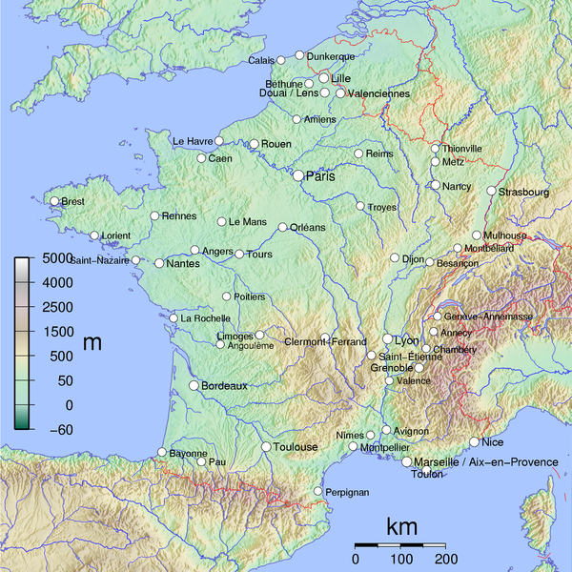
Animation inutile
675 417 km²
64 473 140 hab.
93,6 hab./km²
capitale : Paris
monnaie : euro
fuseau horaire : CET
IDH : 0,952
CC by sa - David Monniaux
Forme

Slide 50
Animation inutile
675 417 km²
64 473 140 hab.
93,6 hab./km²
capitale : Paris
monnaie : euro
fuseau horaire : CET
IDH : 0,952
CC by sa - David Monniaux
Forme
Notes:
effet sur la carte de France : aucun intérêt
texte ligne à ligne : imposer son rythme au public ? volonté de domination, sans intérêt

Slide 51
Transition utile
attirer l’attention :
changement de chapitre
exemple / conclusion / récapitulatif
…
Forme
Notes:
effet subtil, perçu par le subconscient

Slide 52

Mise en forme
simplicité
sobriété
homogénéité
clarté
lisibilité
CC by sa - Derek Ramsey
Forme
Notes:
jeu de mot laid

Slide 53
Menu
Introduction
Choix du contenu
Mise en forme
Préparation de la prestation

Slide 54

Un spectacle ?
Prestation
Notes:
54
une soutenance n’est pas un spectacle, mais beaucoup de points communs

Slide 55
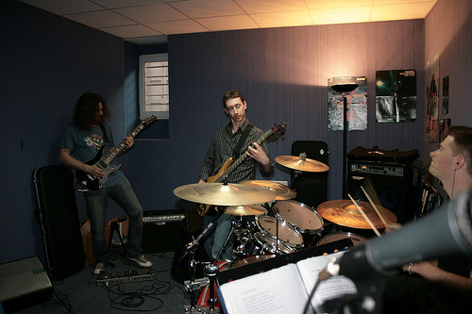
Répétitions
CC by nc sa - HokutoSuisse
Prestation
Notes:
55
Plus vous maîtriser votre sujet moins vous serez nerveux.
Faire au moins 2 répétitions avec un public comparable au jury

Slide 56
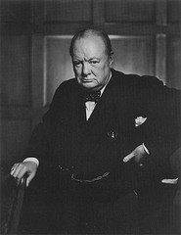
Spontanéité
« Un discours improvisé a été réécrit trois fois »
W. Churchill
Prestation
Notes:
56
surtout pas du « par cœur »
mais préparer des expression, pour que les formulations soient fluides et précises

Slide 57
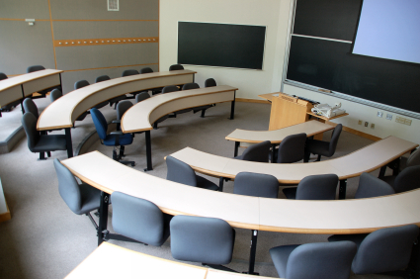
Salle
Prestation
Notes:
57
disposition
lumière
prises électriques

Slide 58


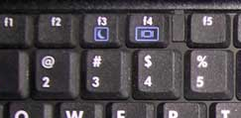





Equipement
Notes:
+ laser

Slide 59
on peut toujours mieux faire… mais on peut avoir autre chose à faire !
Notes:
soigner un diaporama, c’est un investissement
le mieux est parfois l’ennemi du bien

